Slide 1


CURSO DE
MASTER EN PYTHON
UMAKER
CLASE 6
PYTHON

Slide 2
INTERFAZ GRAFICA PARTE1
HERRAMIENTAS DE DESARROLLLO

Slide 3
APLICACIÓN BASICA CON TKINTER
Tkinter es considerado un standard para el desarrollo de aplicaciones de interfaz grafica de usuario en Python
Viene por defecto en la instalación

Slide 4
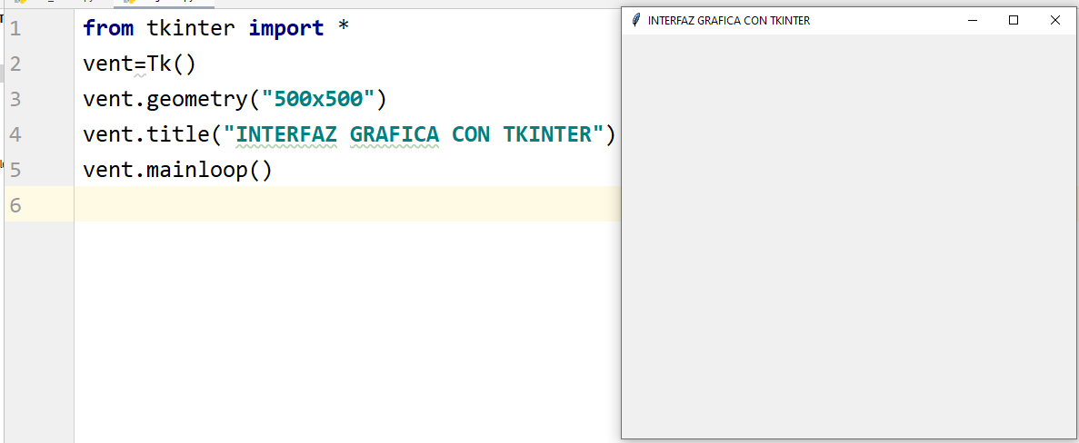
TKINTER
CODIGO
INTERFAZ GRAFICA

Slide 5
INTERFAZ GRAFICA CON TKINTER
EVENTOS SINCRONOS
El uso de la interfaz grafica con funcionamiento síncrono indica que solo podremos interactuar con el código de Python usando los elementos de la interfaz grafica , bloqueando otras acciones que no se encuentren definidos dentro de ella.
EVENTOS ASINCRONOS
En esta opción podemos interactuar con la interfaz grafica sin la necesidad bloquear otras acciones que el programa puede realizar , ejemplo leer datos de un sensor , enviar datos hacia un archivo de texto , etc.

Slide 6
ELEMENTOS BASICOS
CREACIÓN DEL OBJETO
MÉTODO PARA ESTABLECER EL TAMAÑO
MÉTODO PARA ESTABLECER EL TITULO
MÉTODO PARA ESTABLECER QUE SIEMPRE SE ENCUENTRA ACTIVO

Slide 7
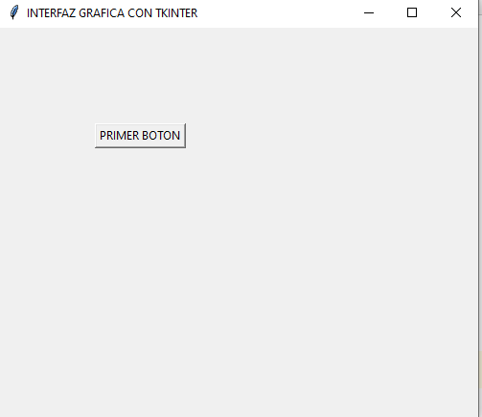
BUTTON
Un botón es widget que permite llamar o invocar una función cuando el botón se haya presionado . Podemos interactuar con el código simplemente utilizando botones.

Slide 8
BUTTON
PASOS PARA USAR UN BOTON
Primero se debe crear una función
Segundo se debe crear un botón e indicar que el botón invoque a una función cuando el evento se lleve a cabo
Tercero indicar el lugar donde se ubicara el boton

Slide 9
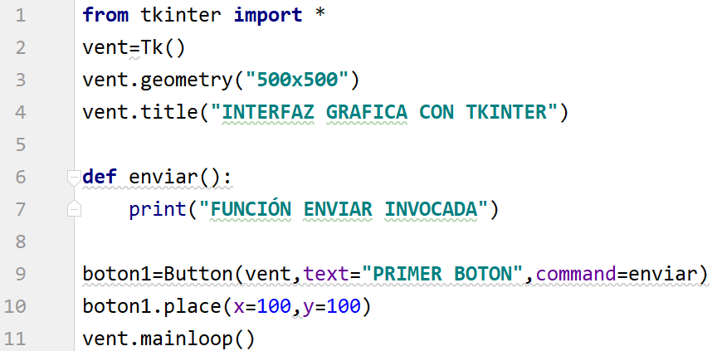
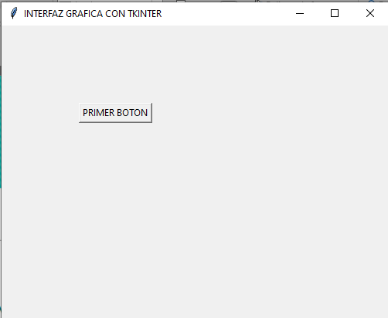
BUTTON
0,0
y=100
x=100

Slide 10
LABEL
El widget label es una etiqueta que mostrara algún texto en alguna posición de la interfaz grafica .
A diferencia de un botón , el widget LABEL no invoca a una función ya que solo muestra algún mensaje en alguna parte de la interfaz grafica .

Slide 11
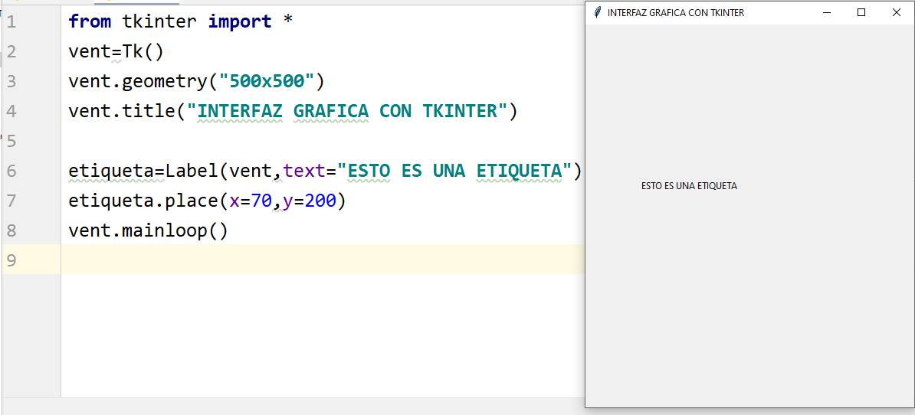
LABEL

Slide 12
TEXT
El widget Text permite poder mostrar mensajes y también ingresar con el fin de poder interactuar con alguna parte del código.

Slide 13
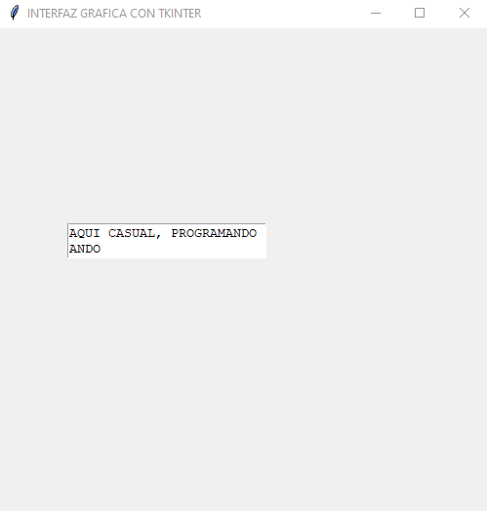
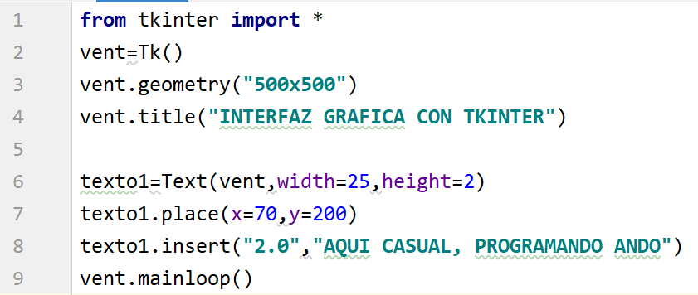
TEXT

Slide 14
CANVAS
Es un widget de propósito general
El canvas es usado para mostrar y editar gráficos , textos e imagenes.
objetocanvas.(master,options)

Slide 15
PAQUETE PIL
La Liberia PIL permite al interprete de Python poder manipular imágenes debido a que tiene definido varios módulos de edición de imágenes

Slide 16
PAQUETE PIL
PIL
IMPORTAR EL MODULO
moduloB
__init__.py
from PIL import Image , ImageTk
Image.py
Modulo
ImageTk.py
Modulo

Slide 17
Image
Modulo que pertenece al paquete PIL utilizado para manipular imágenes digitales utilizando Python
Img=open(“ruta.jpg”)
Función que retorna un objeto representando a la imagen especificado en la ruta
img
size
show()
rotate()
resize((fil,col))
save(“name.jpg”)

Slide 18
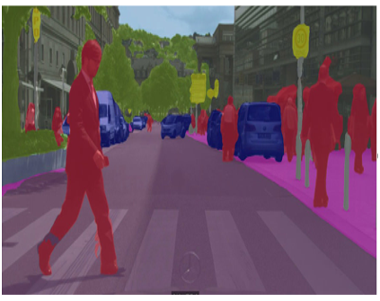
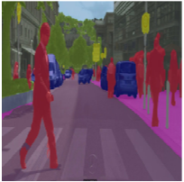
RESIZE
Imagen de entrada
“imagen1.jpg”
Imagen nueva
“imagen2.jpg”

Slide 19
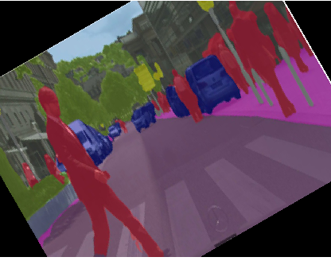
ROTATE
Imagen de entrada
“imagen1.jpg”
Imagen nueva 30° de rotación
“imagen3.jpg”

Slide 20
ImageTk
La clase PhotoImage convierte la imagen PIL en una que poder ser insertada sobre un interfaz de tkinter .
img=Image.open(ruta)
Img2=PhotoImage(img)

Slide 21
FUNCIONES
Con el fin de poder pasar argumentos a las funciones vinculadas a un widget haremos uso de las funciones lambda

Slide 22
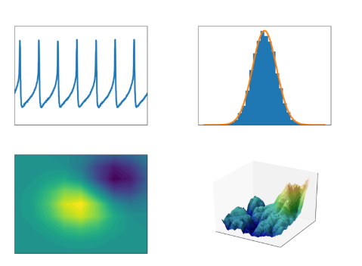
MATPLOTLIB
Matplotlib es una herramienta para realizar graficos en 2D, figuras como histogramas, espectros de energía , gráficos de barras , ploteos ,etc.
Pueden ser utilizados en shell de Python e Ipython , Jupyter Notebook , servidores web de aplicaciones y herramientas para el desarrollo de interfaz grafica

Slide 23
MATPLOTLIB POO
Objeto Figure
Objeto Axes
Un objeto Figure contiene uno o mas objetos Axes. Los objetos Axes son requeridos con el fin de poder realizar las graficas en las figuras

Slide 24
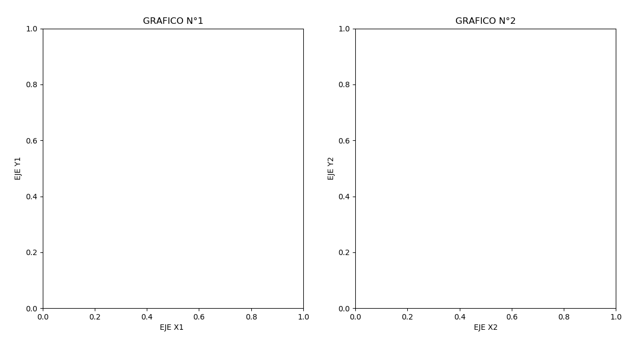
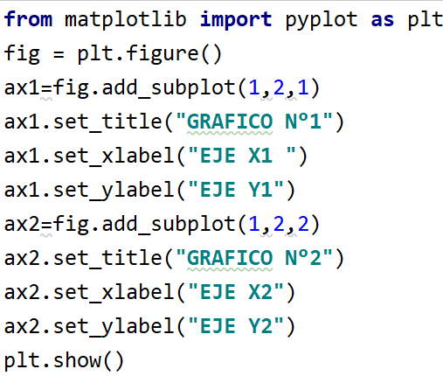
GRAFICOS

Slide 25
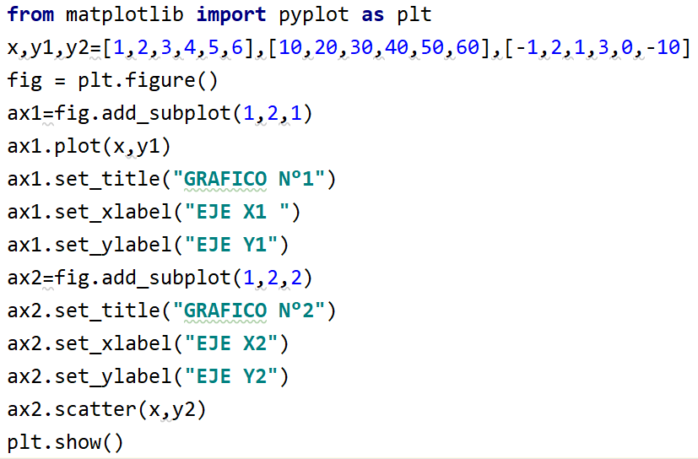
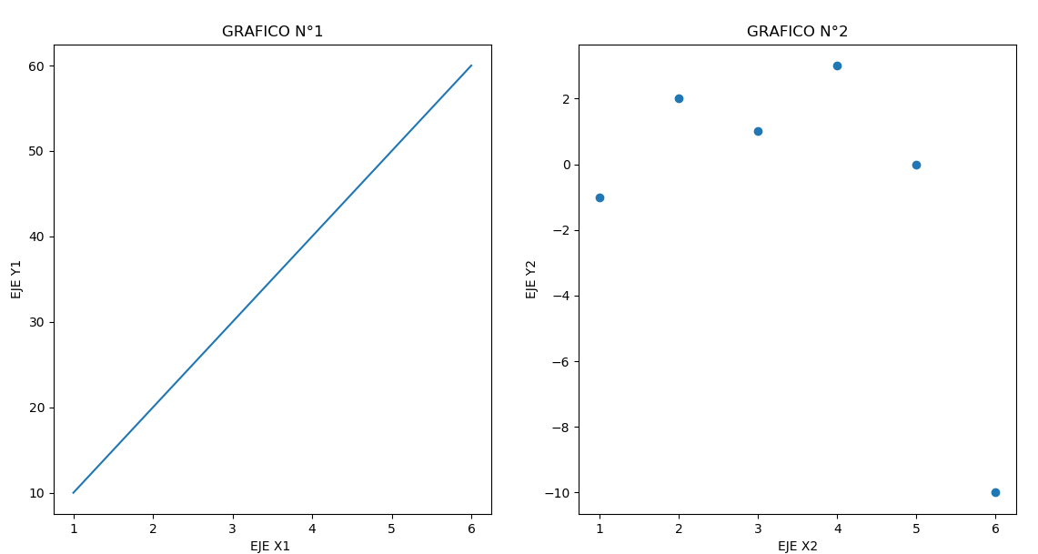
GRAFICOS

Slide 26
ANIMATION
El modulo animation permite realizar graficas en tiempo real mediante .
Clase que realiza graficas animadas invocando repetidamente una función
FuncAnimation()

Slide 27
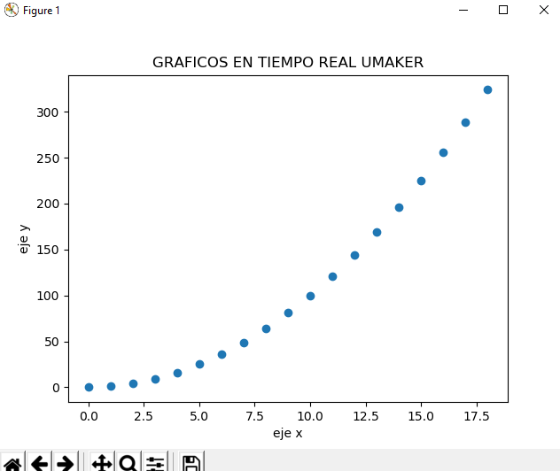
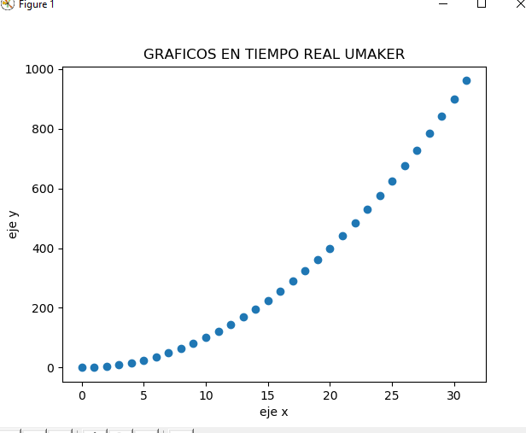
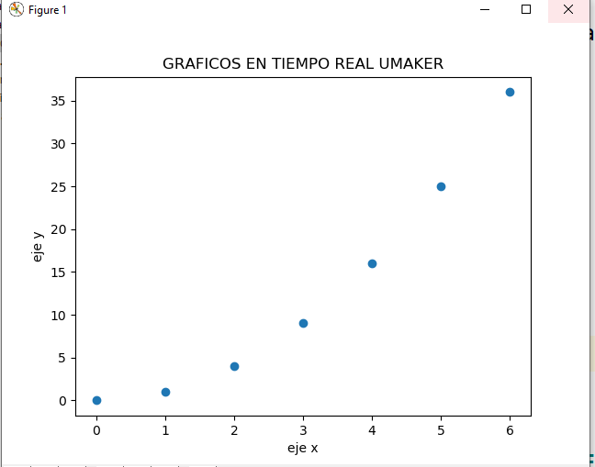
GRAFICOS ANIMADOS

Slide 28

NUMPY
Paquete orientado al desarrollo de computo científico.
Es un herramienta bajo la licencia BSD que permite su reutilización prácticamente de manera completa.
Tiene gran soportar por parte de las siguientes entidades .

Slide 29
IMAGENES
IMAGEN
PRE-PROCESAMIENTO
EXTRACCIÓN DE CARACTERISTICAS
ALGORITMO DE DISCRIMINACIÓN
HISTOGRAMAS
FILTROS DE ELIMINACION DE RUIDO
BORDES
ESQUINAS
SIFT
SURF
PCA
HOG
BASE DE DATOS
BASE DE DATOS

Slide 30
OBJETO NDARRAY
Los objetos de numpy pertenece a una clase denominada <ndarray> que representa un arreglo multidimensional .

Slide 31
FUNCIONES DE NUMPY
Funciones orientados a la creación de arreglos del tipo <ndarray>.
array(argumentos)
Permite crear un arreglo del tipo ndarray
array(10)
Representa un escalar
array([10,2])
Representa un arreglo de 1D

Slide 32
AXIS EN NUMPY
Los axis representan los ejes o dimensiones de un arreglo numpy (ndarray) .

Slide 33
ATRIBUTOS DEL NDARRAY
Dimensiones del arreglo, representa un valor entero
ndarray.ndim
ndarray.shape
Cantidad elementos por dimensión, representa una tupla
ndarray.size
Cantidad de elementos en todo el arreglo , representa un valor entero

Slide 34
FUNCIONES DE NUMPY
funciones orientado a matrices y algunas operaciones
Producto punto de 2 vectores
dot()
Producto matricial de matrices
matmul()
Crea un arreglo de solo unos
ones(do,d1,)
zeros(do,d1)
Crea un arreglo de solo ceros

Slide 35
random
Mediante numpy podemos generar muestras aleatorias definidas por una distribución de probabilidad determinada.
random.randn(do,d1,)
Funcion randn() devuelve un arreglo de valores aleatorios flotante de una distribución normal gaussiana
random.uniform(low,high,size=())
Funcion randint() devuelve un arreglo de valores aleatorios flotantes de una distribución uniforme
random.randint(low,high,size=())
Funcion randint() devuelve un arreglo de valores aleatorios enteros de una distribución uniforme
Funcion suffle() modifica el ordenamiento de los elementos de un arreglo numpy.
random.shuffle(x)

Slide 36
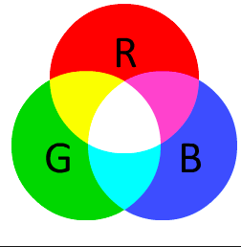
IMAGEN RGB
MODELO DE COLOR QUE SE BASA EN LA COMBINACION DE LOS COLORES ROJO , VERDE Y AZUL PARA LA REPRESENTACION DEL COLOR COMO IMAGEN DIGITAL.

Slide 37
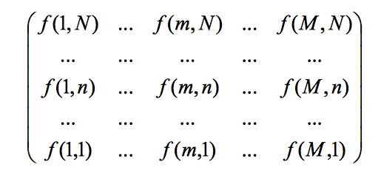
REPRESENTACION MATRICIAL DE UNA IMAGEN RGB
R B
G
PODEMOS DESCRIBIR UNA IMAGEN RGB COMO UN ARREGLO DE PIXELES DE 3 CAPAS (MATRICES)

Slide 38
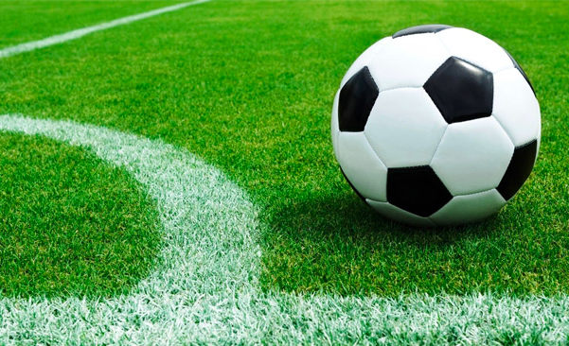
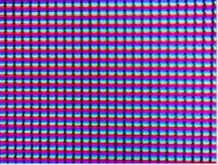
CODIFICACION DE LOS PIXELES
PIXELES
PUNTOS DE COLOR QUE COMPONEN A UNA IMAGEN

Slide 39
CODIFICACION DE LOS PIXELES
SE REFIERE A LA CANTIDAD DE BITS ASIGNADOS PARA REPRESENTAR A UN PIXEL QUE DESCRIBE LA CANTIDAD DE VARIACIONES DE COLOR
EJEMPLO : 1 BYTE (8 Bits) POR LO TANTO CADA PIXEL PUEDE REPRESENTAR 256 VARIACIONES DE COLOR

Slide 40
FUNCIONES DE OPENCV
LECTURA DE IMAGEN
CONVERSION DE ESPACIO DE COLOR RGB A GRISES
MOSTRAR IMAGEN
cv2.imread()
cv2.cvtColor()
cv2.imshow()

Slide 41
FUNCIONES DE OPENCV
GUARDAR UNA IMAGEN
CERRAR TODAS LAS VENTANAS
COMANDO WAITKEY
cv2.imwrite()
cv2.destroyAllWindows()
cv2.waitKey()

Slide 42
FUNCIONES DE OPENCV
OBJETO PARA LA GRABACION
CREACION DE UNA MASCARA
OPERACION LOGICA AND
cv2.VideoCapture()
cv2.inRange(img,lower,high)
cv2.bitwise_and()

Slide 43
IMPORTAR CV2 , NUMPY
import cv2
import numpy

Slide 44

OPENCV
CALCULO DEL HISTROGRAMA

Slide 45
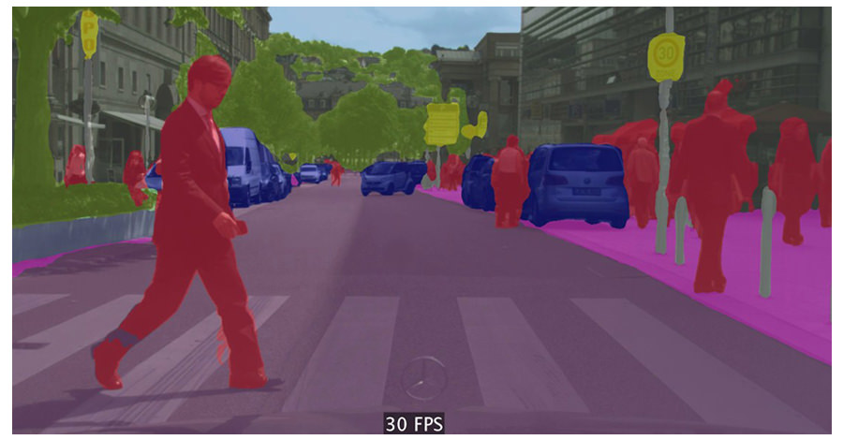
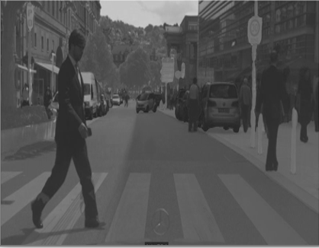
IMAGEN A ESCALA DE GRISES
ES UNA ESCALA EQUIVALENTE QUE RESULTA DE REALIZAR UN CALCULO EN BASE A LAS 3 CAPAS DE COLOR QUE CONSTITUYEN A LA IMAGEN (R,G,B)

Slide 46
CONVERSION DE RGB A ESCALA DE GRISES
Ig(x,y)=wr*R(x,y)+ wg*G(x,y)+ wb*B(x,y)
Los pesos pueden ser :
Wr=0.299 wg=0.587 wb=0.114
cv2.cvtColor(img,cv2.COLOR_RGB2GRAY)

Slide 47
HISTOGRAMA DE UNA IMAGEN
REPRESENTACION GRAFICA DE LA TONALIDAD PRESENTE EN UNA IMAGEN ES DECIR:
MUESTRA LA CANTIAD DE PIXELES PRESENTES POR CADA TONALIDAD DE COLOR
EJE HORIZONTAL REPRESENTA LAS TONALIDADES (ejemplo 0 HASTA 255)
EJE VERTICAL REPRESENTA LA CANTIDAD DE PIXELES

Slide 48
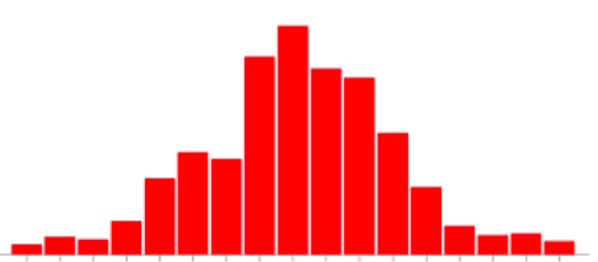
HISTOGRAMA
DEFINICION: MEDIDAS ESTADISTICAS DE LA IMAGEN QUE REPRESENTA LA FRECUENCIA CON LA QUE SE PRESENTAN LOS VALORES DE INTENSIDAD (PIXELES) DE LA IMAGEN.
CANTIDAD DE PIXELES
INTENSIDAD

Slide 49
HISTOGRAMAS
DEFINICION: MEDIDAS ESTADISTICAS DE LA IMAGEN QUE REPRESENTA LA FRECUENCIA CON LA QUE SE PRESENTAN LOS VALORES DE INTENSIDAD (PIXELES) DE LA IMAGEN.
CALCULO USANDO FUNCIONES DE OPENCV

Slide 50
CALCULO DE HISTOGRAMA
1er argumento: imagen Fuente dentro de corchetes
2do argumento: indice , para grises [0]
3er argumento:mascara de la imagen , None
4to argumento: representa el tamaño [256] número de elementos
5to argumento: rango , normalmente es de [0,256]

Slide 51
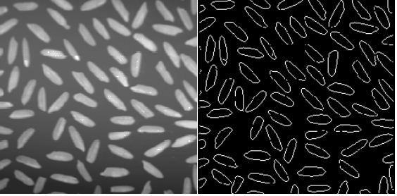
SEGMENTACION
Tiene como objetivo poder separar alguna region de interes de toda la imagen.

Slide 52
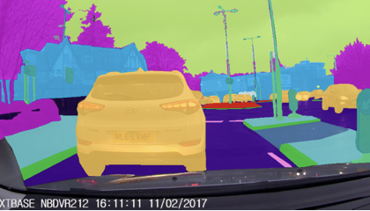
SEGMENTACION DE IMAGENES

Slide 53
THRESHOLDING
et2,th2 = cv2.threshold(img,0,255,cv2.THRESH_BINARY+cv2.THRESH_OTSU)
Método de otsu :
Método de moralización que intenta maximizar la varianza entre clases

Slide 54
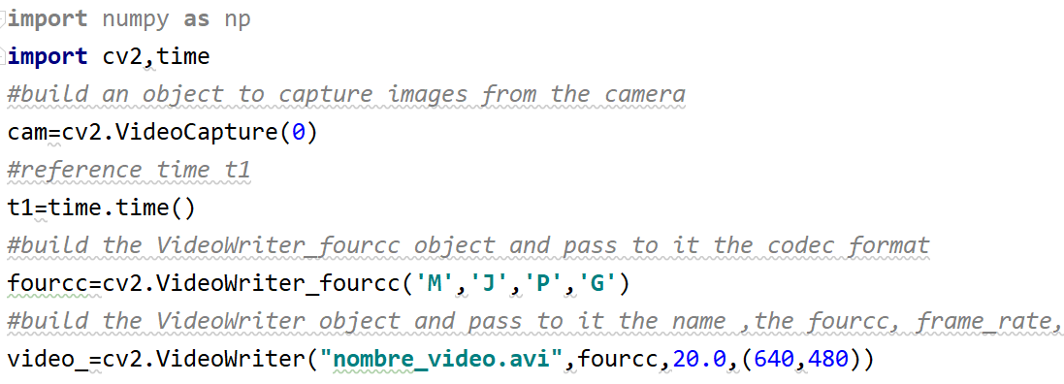
REGISTRO DE VIDEO
VideoCapture(index)
VideoWriter()
Método write()

Slide 55
VideoWriter()
Nombre del video
Codec: objeto que representa la compresión del audio y video : MPEG(standard de codificación)
Fs:FrameRate
Especificar las dimensiones de cada frame. fourcc=cv2.VideoWriter_fourcc('M','J','P','G')
VideoWriter(“nombre.avi”,codec,Fs,(cols,rows))
Video.Writer_fourcc(*”MJPG”)

